Slide 1
出库作业管理

Slide 2
任务一 出库作业准备
情景导入：大学城物流接到华联龙烟台路店的订单并进行订单处理，内容如下，请根据这些资料在单证系统中完成订单操作
委托方 | “上述背景的委托方” | 单据级别 | 19
批次号 | 1901 | 客户编号 | 0021
要货日期 | 20111222 | 要求送货日期 | 20111223
出货方式 | 发当月产品 | 配送方式 | 少量共配
商品编号 | 110228028 | 数量（整箱） | 15箱
商品编号 | 110228029 | 数量（整箱） | 10箱
零散 | 0

Slide 3
知识补充
一、商品出库形式
1、 自提：物品需求方用自备的运输工具到仓库提取货物，具有“提单到库，随到随发，自提自运”的特点
2、送货：仓储单位直接把货物送到需求者手中的一种物品方法方式
3、托运：仓储单位将物品通过运输单位托运发到需求者手中
4、过户：储存货物所有权的转移，货物不出库
5、取样：提货单位出于了解货物质量以及其他业务的需要到仓库提货货样
6、转仓：将货物从一个仓库转移到另一个仓库，分为内部转仓和外部转仓

Slide 4
知识补充
二、商品出库要求
三不：未接单据不翻账、未经审单不备货、未经复核不出库
三核：发货时核实凭证、核对账卡、核对实物
五检查：对单价和实物要进行品名检查、规格检查、包装检查、件数检查、重量检查

Slide 5
知识补充
货物入库
货物在库保管
货物出库

Slide 6
作业时间
请同学们思考：根据我们的任务，我们需要做哪些出库前的准备工作
委托方 | “上述背景的委托方” | 单据级别 | 19
批次号 | 1901 | 客户编号 | 0021
要货日期 | 20201122 | 要求送货日期 | 20201123
出货方式 | 发当月产品 | 配送方式 | 少量共配
商品编号 | 110228028 | 数量（整箱） | 15箱
商品编号 | 110228029 | 数量（整箱） | 10箱
零散 | 0

Slide 7
作业核对
出库的准备
1、检查出库商品（两种商品）
2、安排好堆放场地
3、安排好人力、机械设备（2人、2个托盘、叉车一辆）
4、准备好包装材料或标准周转箱

Slide 8
我们本次课为两种商品的出库做好了准备工作，下一步就要进行出库操作，请同学们查阅资料完成出库流程图的制作

Slide 9
任务二 出库流程
任务导入：
我们刚刚参加了无锡的双11物流大战，在这次实习中同学们表现优良，请根据实习经验及课下所收集的资料回答：仓储出库的作业流程

Slide 10
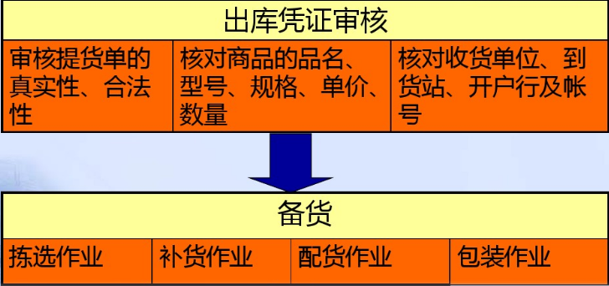
知识补充
出库流程

Slide 11
出库流程续

Slide 12
知识补充
一、出库凭证审核
1、审核内容
审核出库凭证的合法性和真实性
审核出库凭证手续是否齐全、内容是否完整
核对商品的品名、型号、规格、单价、数量和提货日期等有无错误
核对收货单位、到站、开户行和账号是否齐全和准确

Slide 13
二、包装
1、运输包装的一般要求
包装要牢固、防潮、安全
包装外面要有明显的标志
不同运价的货物应尽量不包装在一起，以免增加运输成本
严禁性能抵触、互相影响的货物混合包装
要节约包装材料

Slide 14
三、出库验收
品质检验
数量点收

Slide 15
四、出库点交与销账
仓库发货人员必须向提货人或运输人员按出库凭证所列逐件点交清楚，划清责任。得到提货人员认可后，仓库交货人随即在出库凭证上加盖”商品付讫“章戳，表示已办理出库手续
货物交点清楚后，仓库保管人员应做好清理工作，及时注销账目、及时准确的反应物资的进出、存取的动态

Slide 16
五、装载发运
车辆的配载
1、整车发运
2、零担发运
3、联合发运

Slide 17
六、清理
1、清理现场
保管员根据储存规划要求，整理储位，并及时清扫发货现场，保持清洁整齐，腾出新的货位、库房以备新的商品入库
2、清理档案
商品发货后要收集整理该批商品的出入库情况、保管保养情况及盈亏数据等，然后存入商品档案，妥善保管，以备查用。

Slide 18
讨论
发货之后呢经常会有两个问题出现，意识出库中的问题如：账实不符、串货和错发货、包装破漏、漏记和错记账
请结合实习过程回答这些问题出现的原因记解决方案？
第二个问题是退货处理
请说出退货的流程是怎样的？

Slide 19
讨论核对
一、出库中的问题
1、账实不符
2、串发货和错发货
3、包装破漏
4、漏记和错记账

Slide 20
二、退货处理
凡属商品内在的质量问题，客户要求退货，应出具质监部门的检查证明，经主管部门同意，可以退货
1、客户退货时应填写“退货申请表”经同意后按约定的运输方式办理运输
2、仓库收到退货时，尽快清点完毕，如有异议以书面形式提出
3、退回的物品与退货申请表是否相符，以仓库清点为主

Slide 21
4、仓库将物品根据退货原因，分别存放、标识。对属于供应商造成的不合格品，应与采购部门联系，催促供应商及时提回；属于仓库造成的 不合格且不能修复的，每月申报一次，及时处理
5、登记入账，并按时向其他部门报送有关资料

